Slide 1
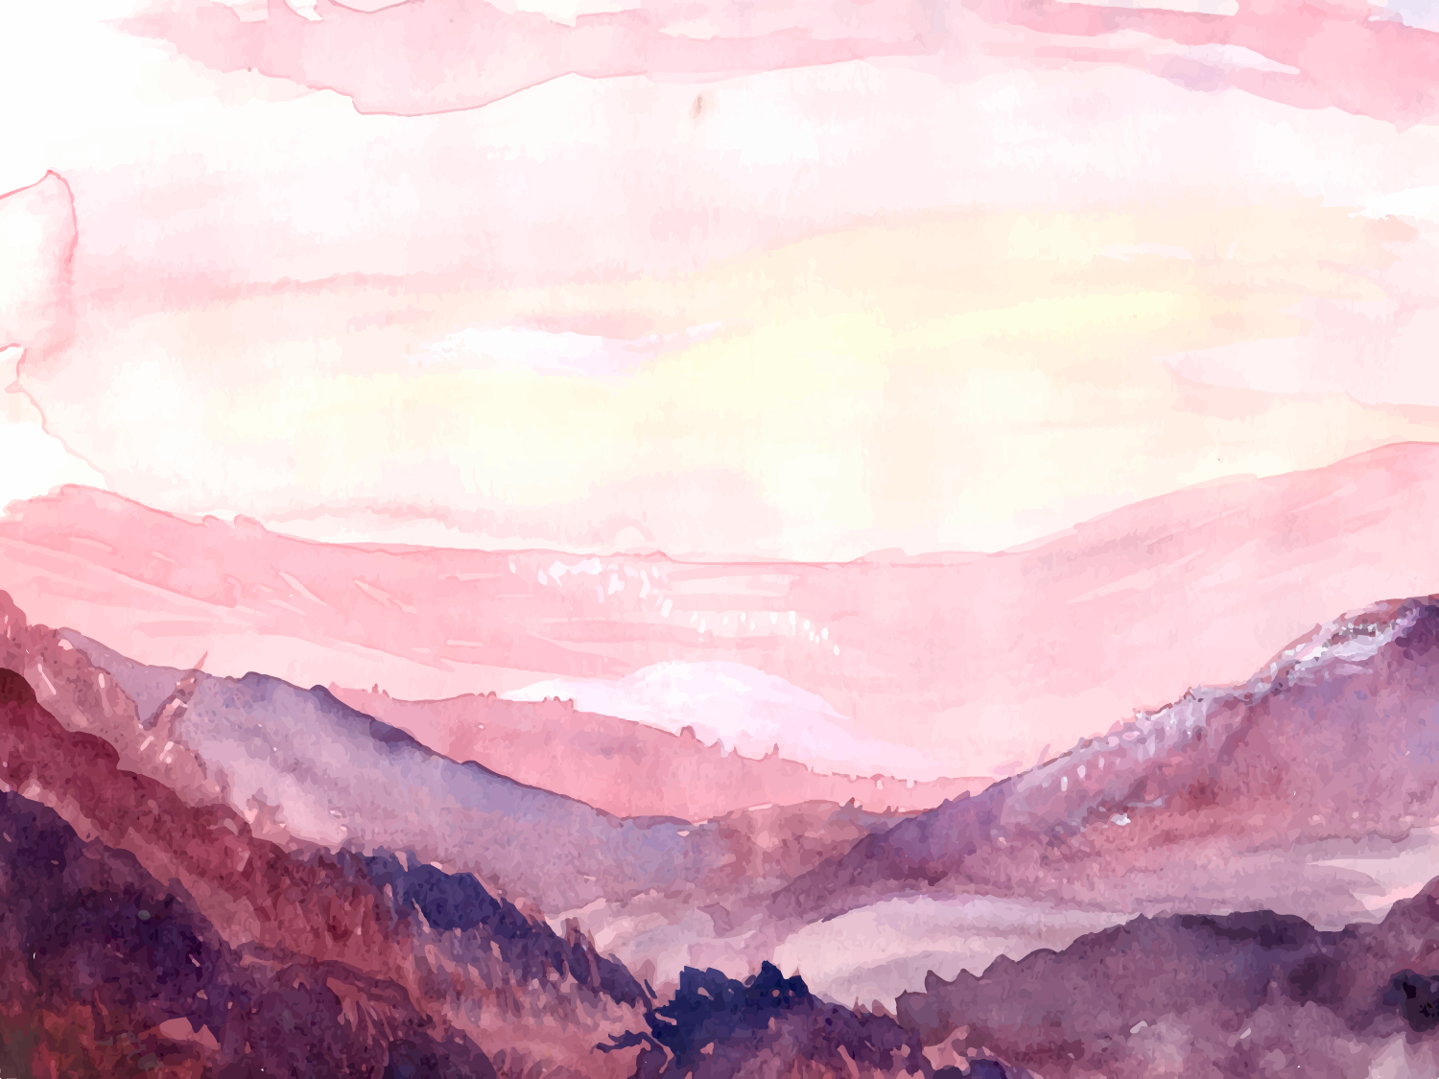
Платформа с дистанционными курсами по рисованию
Малышкина Анна

Slide 2
Цель:
Создать платформу, позволяющую пользователю изучить курсы автора, выбрать желаемый и пройти его.
Задачи:
5 окон(главное с описанием кусов, подробная информация для курса, оплата, авторизация, платформа с самим курсом)
База данных с таблицами по курсам, каждому курсу, данные пользователей, купленные курсы, законченные работы
Проверка номера карты
Проверка надежности пароля
Хеширование паролей
Удобная платформа с курсом
Удобный доступ к просмотру видео, к отправке работ

Slide 3
Реализовано:
Все окна
База данных
Проверка карты
Проверка надежности пароля
Удобный просмотр курса
Просмотр Видео

Slide 4
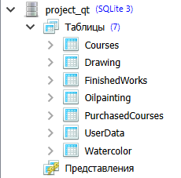
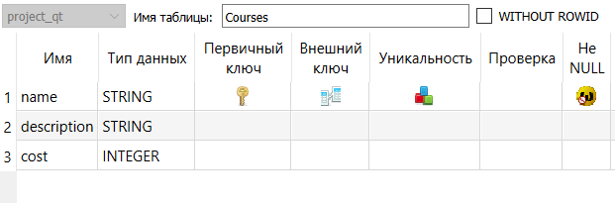
Использованные технологии
SQL таблицы

Slide 5
Использованные технологии
Библиотека PyQt5
Библиотека sqlite3

Slide 6
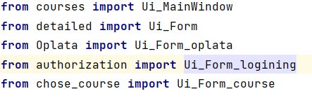
Использованные технологии
Подключение дизайна к программе через pyuic

Slide 7
Использованные технологии
Классы:
QApplication, QWidget, QMainWindow
QTextEdit, QHeaderView, QMessageBox, QLabel и др.

Slide 8
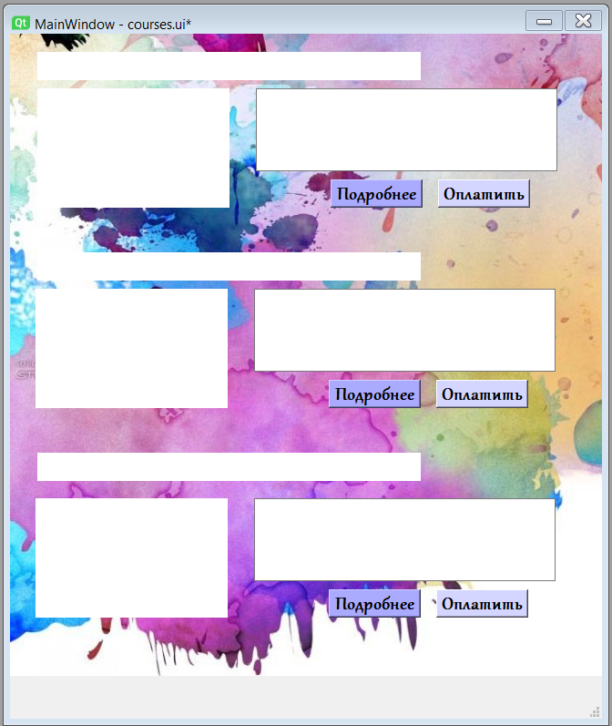
Приложение

Slide 9
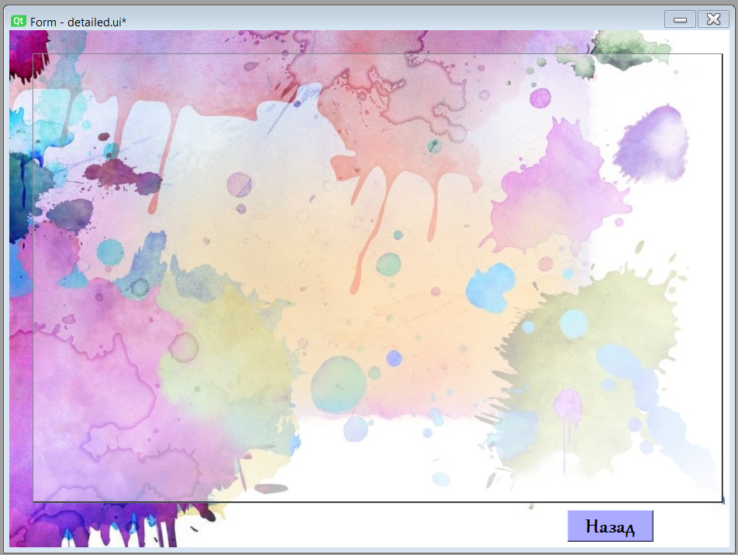
Приложение

Slide 10
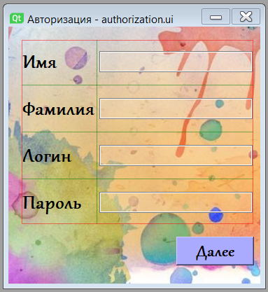
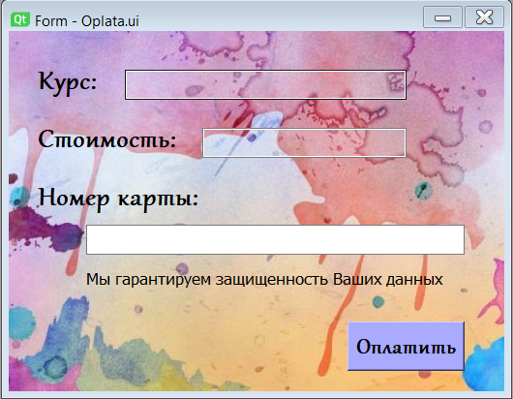
Приложение

Slide 11
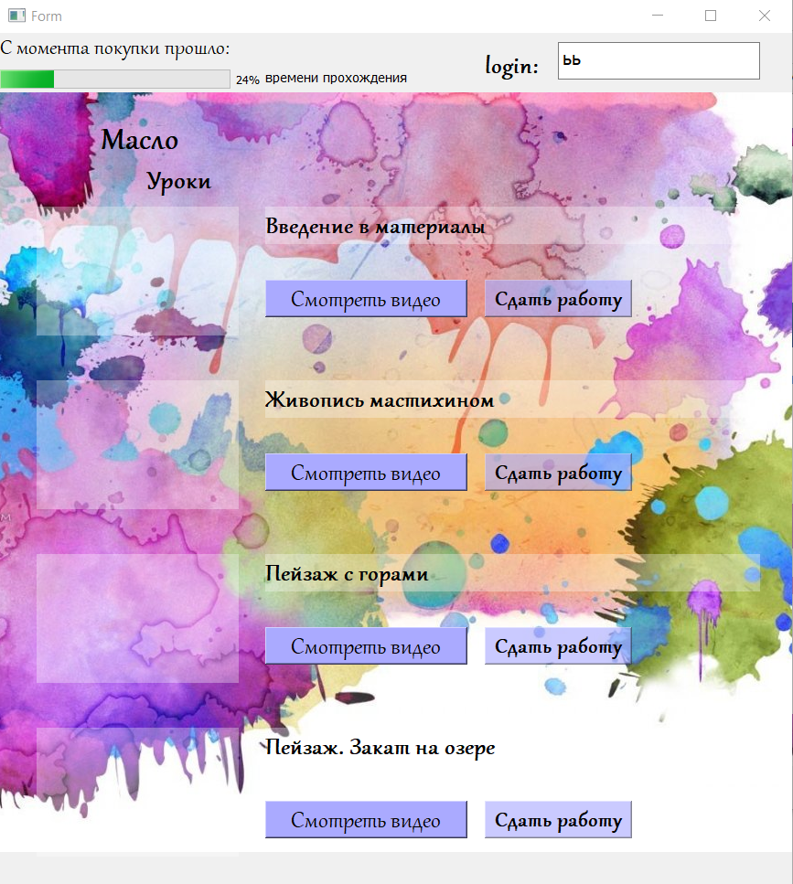
Приложение

Slide 12
Развитие проекта
Хеширование паролей
Удобный доступ к просмотру видео
Реализовать систему проверки работ, общения с куратором
Создать неограниченное окно, т.е. такое, в котором количество уроков или курсов изначально не известно

Slide 13
Спасибо за внимание!

